Slide 1
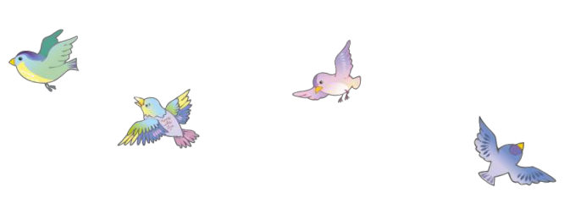
Кружок
«Сказки Фиолетового леса» для детей 4-5 лет

Slide 2
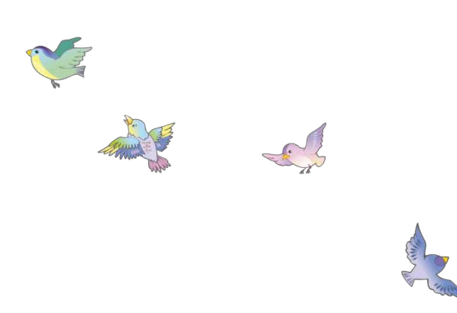
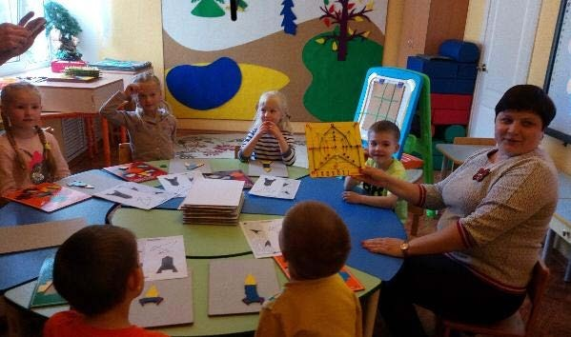
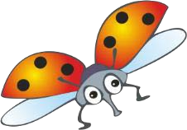
Руководитель кружка:
Абуева Наталья Владиславовна – старший воспитатель высшей квалификационной категории, ведущий тьютор ООО «Развивающие игры Воскобовича», стаж работы в дополнительном образовании 6 лет

Slide 3
Цель программы: развитие познавательно-творческих
способностей детей в игровой деятельности
Задачи:
Стимулировать у дошкольников желание и готовность познавать свойства, отношения, зависимости через разнообразные сенсомоторные действия.
Совершенствовать у детей процессы анализа, сравнения и синтеза.
Способствовать накоплению детского познавательно-творческого опыта через практическую деятельность.
Поощрять у стремления деятельности.
детей проявление самостоятельности, инициативности,
к самоорганизации в игровой и творческой видах
Создавать условия для становления у дошкольников элементов коммуникативной культуры: умения слушать и договариваться между собой в процессе решения игровых задач.

Slide 4
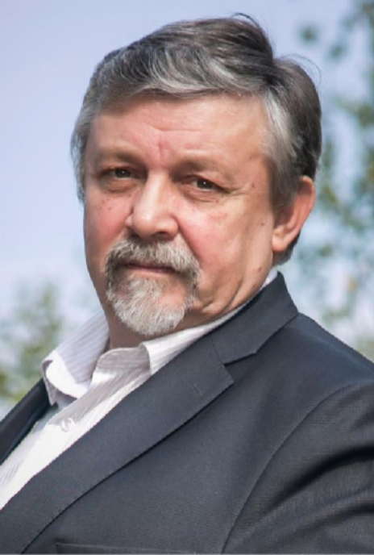
Основа занятий –технология интеллектуально-творческого развития детей «Сказочные лабиринты игры»,
автор В.В. Воскобович
Развивающие игры Воскобовича – это особенная, самобытная, творческая и очень добрая технология. В основу игр заложены три основных принципы – интерес, познание, творчество. Это не просто игры – это сказки, интриги, приключения, забавные персонажи, которые побуждают малыша к мышлению и творчеству.
Дети, которые развиваются по данной технологии, отлично подготовлены к школе. Они умеют ориентироваться на плоскости, читать, считать, логически мыслить.

Slide 5
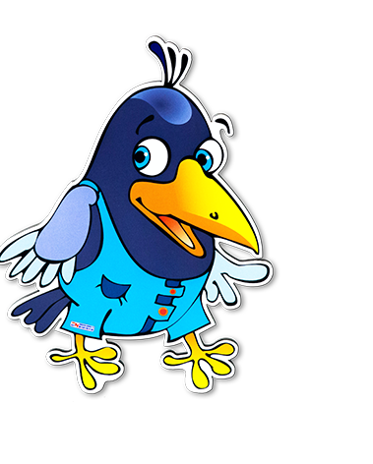
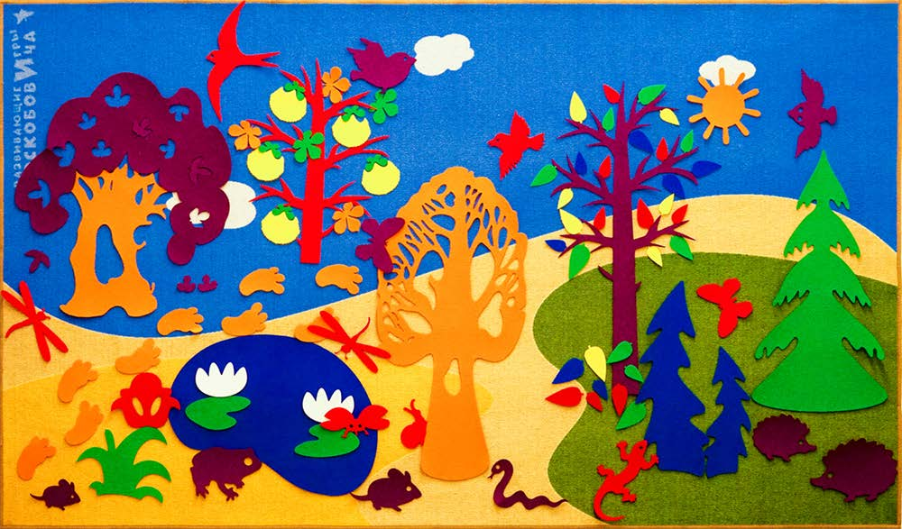
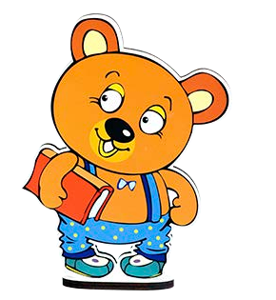
Предметно-развивающая среда
«Фиолетовый лес»

Slide 6
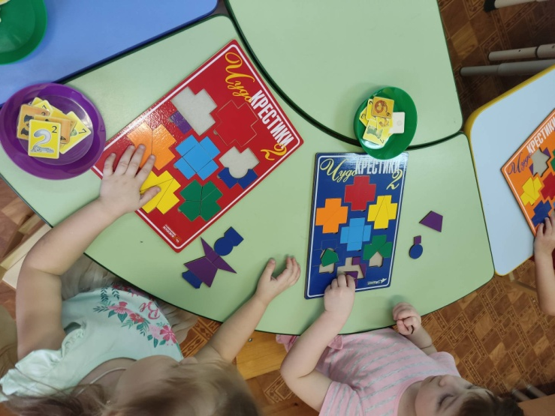
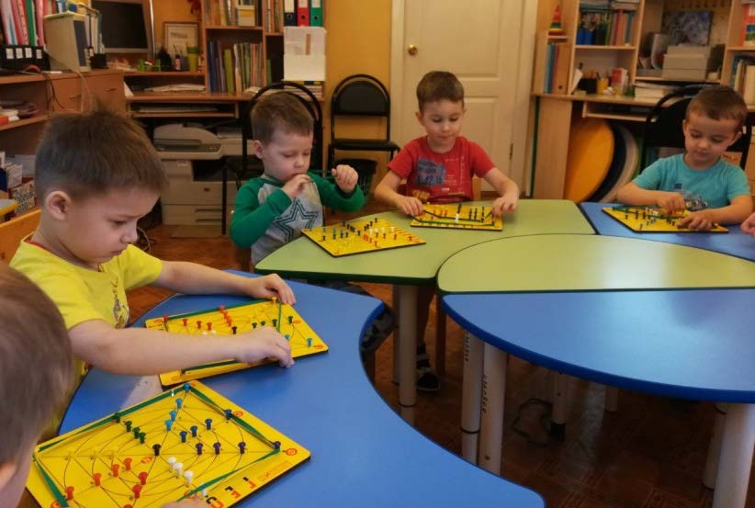
Структурные компоненты комплексных развивающих занятий для детей 4-5 лет
Конструктивный блок
(конструирование по схеме 1:1, по уменьшенной схеме, творческое конструирование, тренировка моторики рук)
Продолжительность занятия 30 минут. Группа – до 8-10 человек

Slide 7
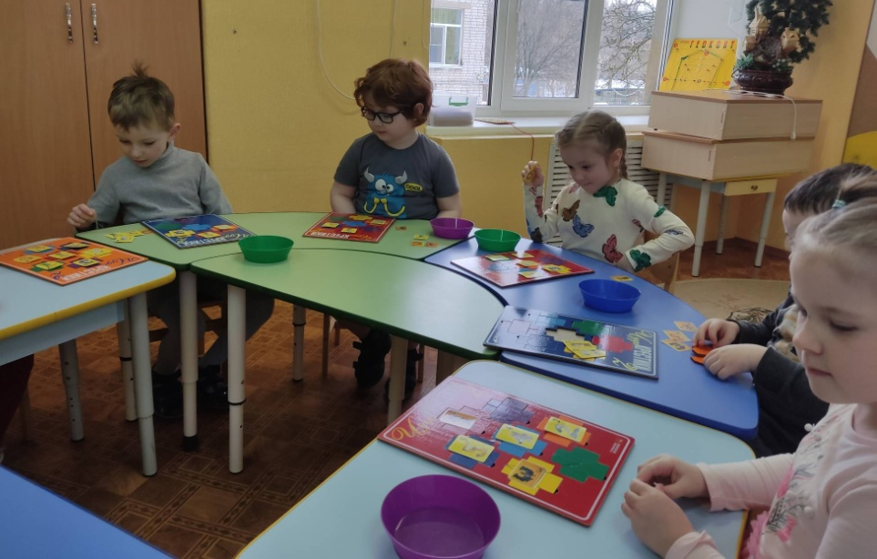
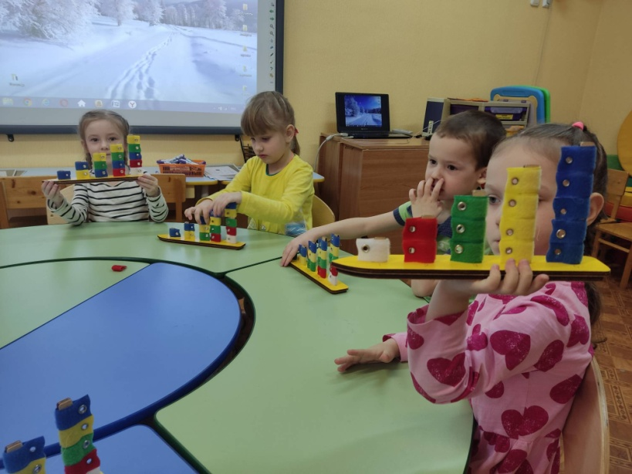
Структурные компоненты комплексных развивающих занятий для детей 4-5 лет
Играем в математику
(геометрические фигуры, счет до 10, порядковый счет, сравнение двух групп предметов, знакомство с цифрами, величина, ориентировка на плоскости)

Slide 8
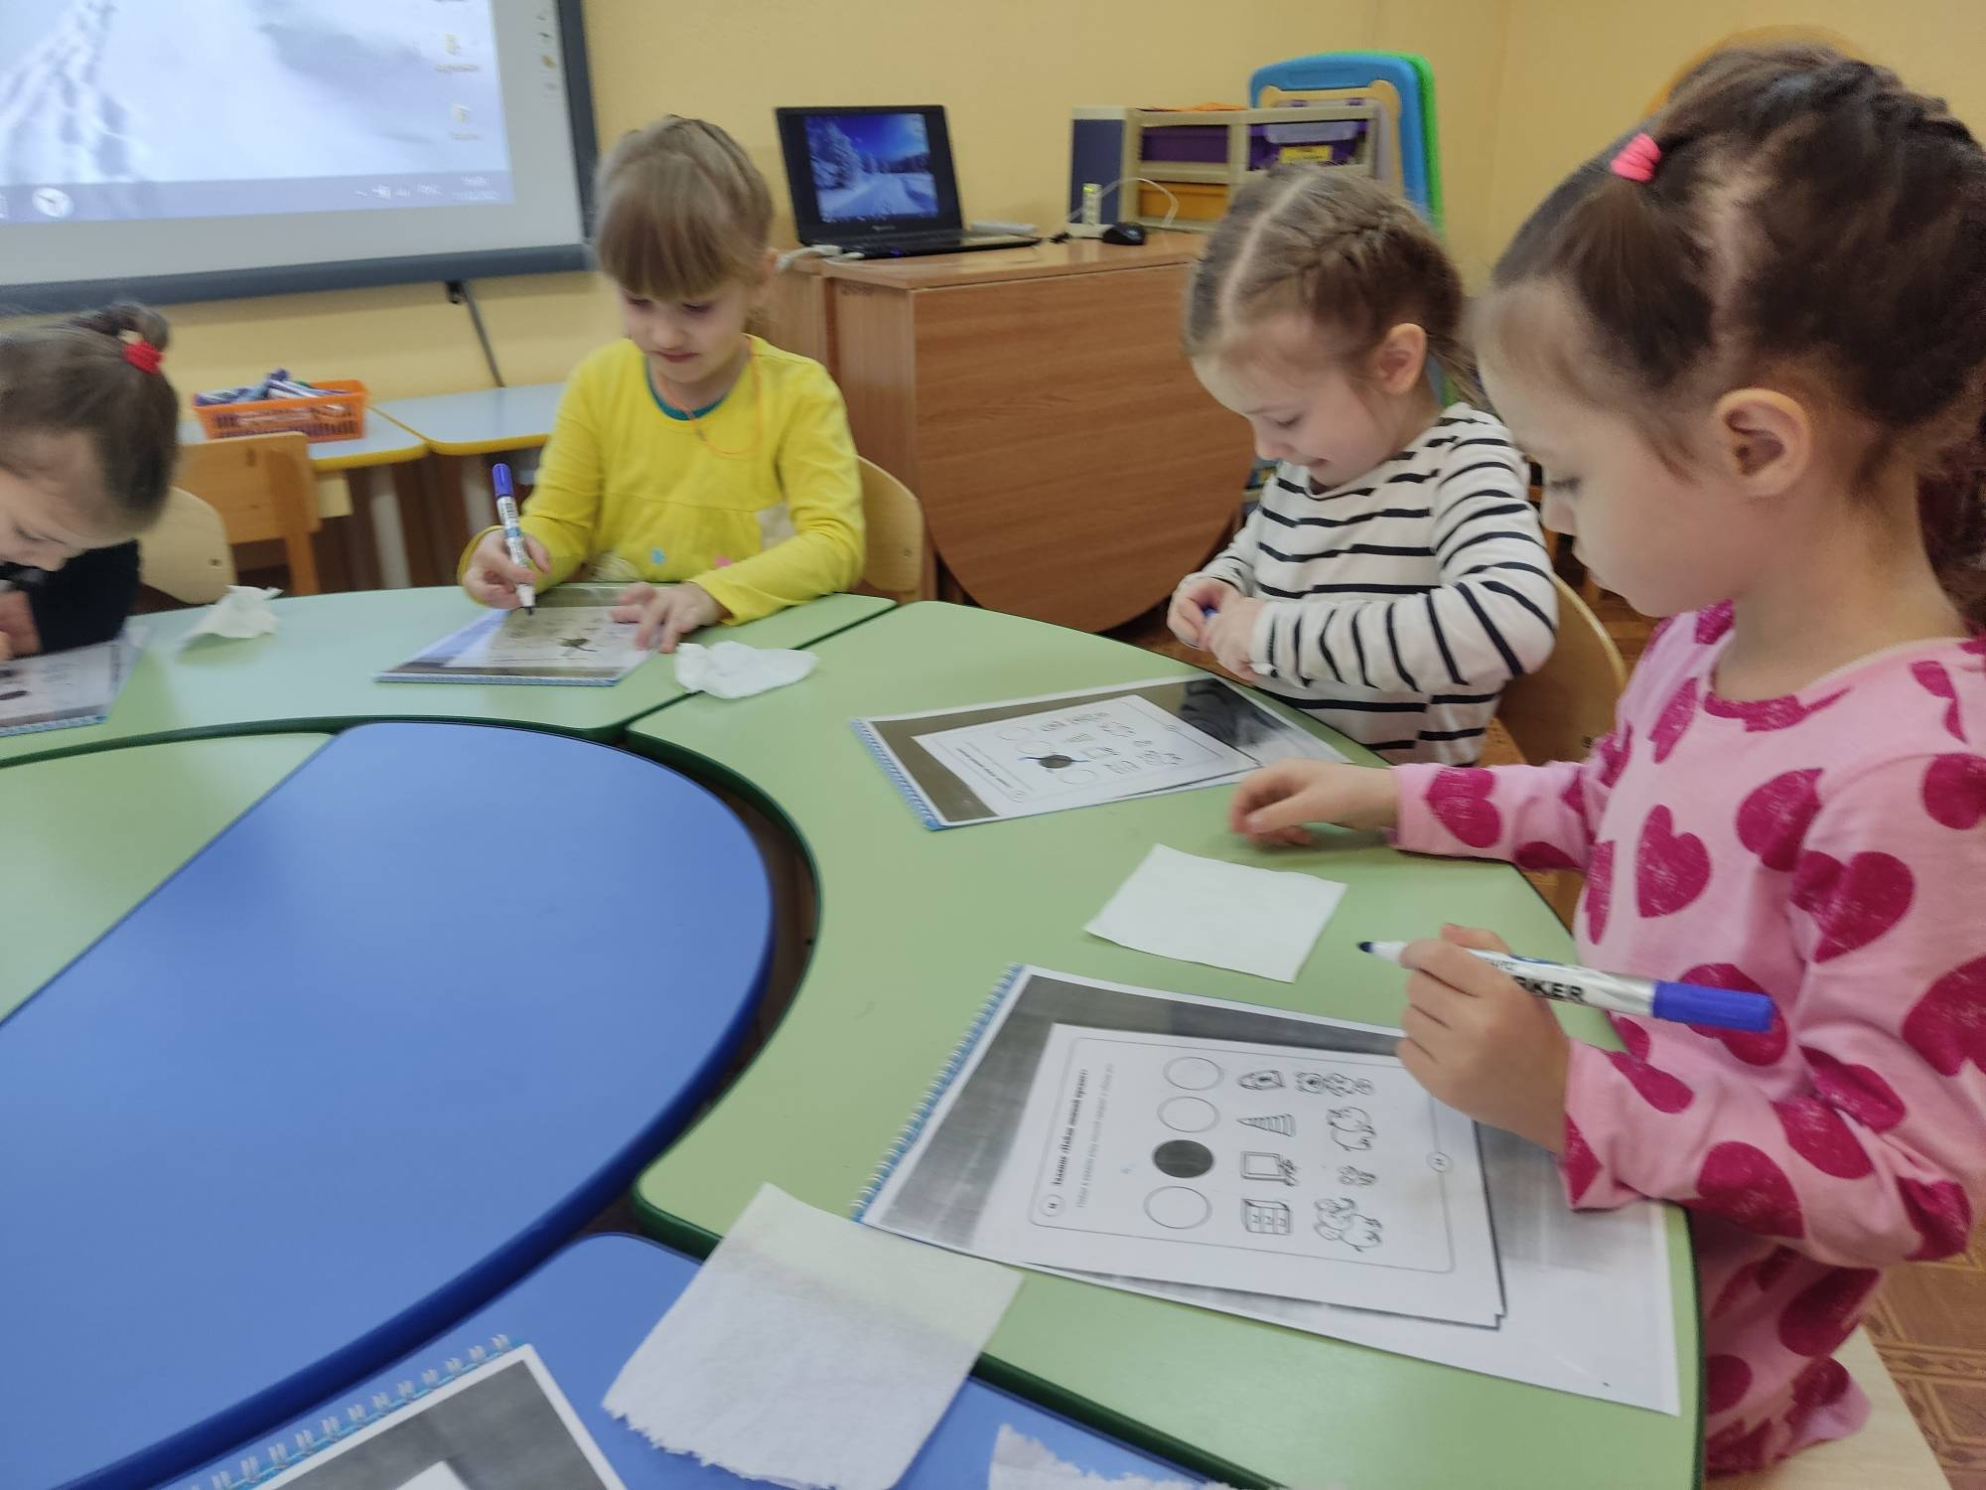
Структурные компоненты комплексных развивающих занятий для детей 4-5 лет
3. Упражнение на развитие логики или графическая практика (запись небольшого рассказа при помощи символов)

Slide 9
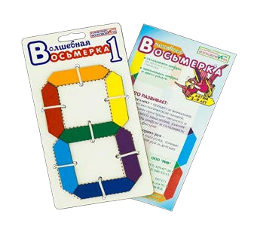
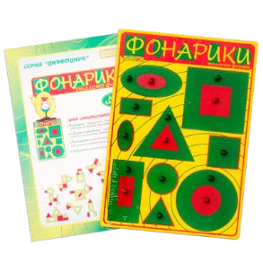
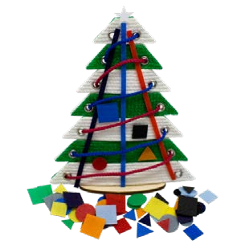
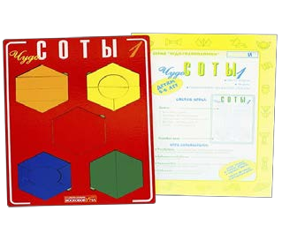
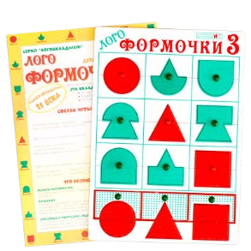
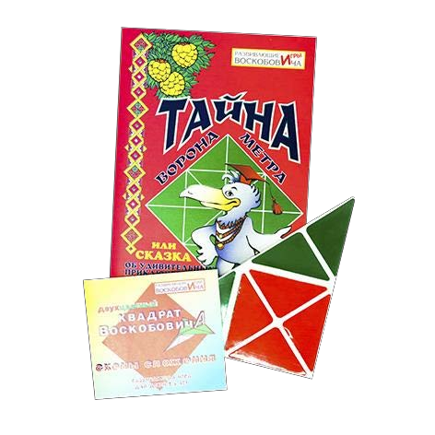
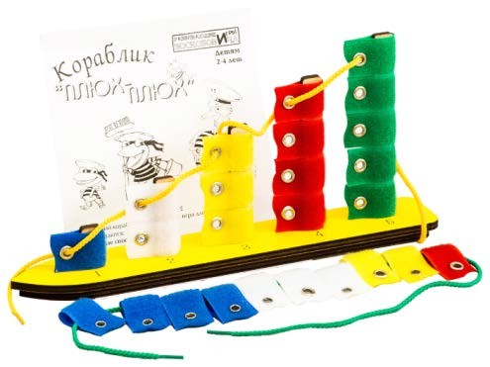
Используемые игры и пособия
Сенсорно-математический блок «Кораблик Плюх-Плюх», «Волшебная восьмерка 1», Комплект «Елочки», «Логоформочки 3»
Конструктивный блок «Фонарики», «Чудо- соты», «Чудо-цветик», Квадрат Воскобовича,
«Шнур-затейник», «Геоконт»

Slide 10
Ожидаемые результаты реализации программы:
У ребенка развиваются психические процессы: внимание, память, они умеют анализировать, сравнивать предметы и их свойства, определяют сходства и различия, видят различные образы в отдельных предметов.
Чередуют предметы по цвету в определенной последовательности.
Ориентируются в пространстве.
Конструируют по схеме на столе, по уменьшенной схеме, по замыслу.
Умеют считать до 10, знают цифры, сравнивают количество предметов используя слова «больше», «меньше», «столько же», знают порядковый счет
Развивается мелкая моторика руки

Slide 11
Ждём ваших детей на занятия!

